Slide 1
신경회로망 Term Project
220200013 Haejoong Lee
Sogang University, EE
2020.06.25
Notes:
안녕하십니까
신경회로망 Term_Project 발표자 이해중 입니다.

Slide 2


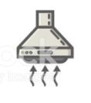
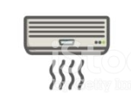
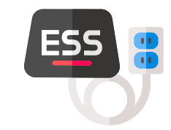

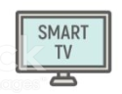
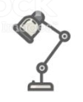
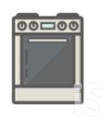



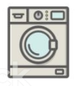

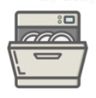
Detect energy-saving appliances at home
Application domain
Home IP camera
Detect home appliances
Energy-saving
목적
대기 전력 차단을 위해 불필요하게 가동중인 가전제품 객체 탐지
본 project는 cs231 강의를 참고하여 control이 아닌 IP camera를 활용한 가전제품 자동 분류를 위함
Notes:
주제는 집안에 있는 가전제품을 IP 카메라로 객체 탐지를 하여, 거주인이 외출 시 외부에서 집안에서 불필요하게 에너지를 소모하고 있는 가전제품을 알려주기 위한 발상에서 시작되었습니다.
단, 이번 프로젝트에서는 객체탐지 초점이기 때문에 분류 문제를 해결하고자 합니다.

Slide 3
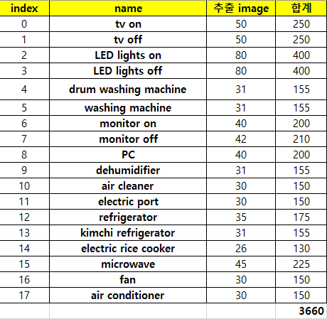
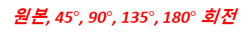
Detect energy-saving appliances at home
Object class
생활기기 (9)
주방기기 (5)
냉방기기 (2)
TV (on/off)
Monitor (on/off)
PC
드럼 세탁기
일반 세탁기
제습기
공기청정기
일반냉장고
김치냉장고
전기밥솥
전자레인지
전기 포트
선풍기
에어컨
조명 (2)
형광등 (on/off)
각 class 별로 약 30 ~ 50장씩 수집 후,
Image augmentation (image 및 bounding box)진행하여
총 약 3500개의 Data Set을 모델 학습에 적용
x5
원본, 45$°$, 90$°$, 135$°$, 180$°$회전
(on/off) : 가전제품이 작동 및 비 작동 에 따른 class 2개로 구분
Notes:
제가 정의한 데이터 셋은 크게 4개의 카테고리로 분류하였으며, 다음과 같습니다.
생활기기 - on/off 를 분류하기 위한 TV, Monitor 외 단일 분류인 PC .. 등등이 있습니다.
주방기기 - 5개의 분류
냉방기기 - 2개
조명 – 형광등 On/Off 입니다.
총 18개의 클래스이며, 각 클래스별로 30~50장씩 추출하였으며, augmentation 기법을 사용하여 data를 확장 시켰습니다. 총 3500장 수집

Slide 4
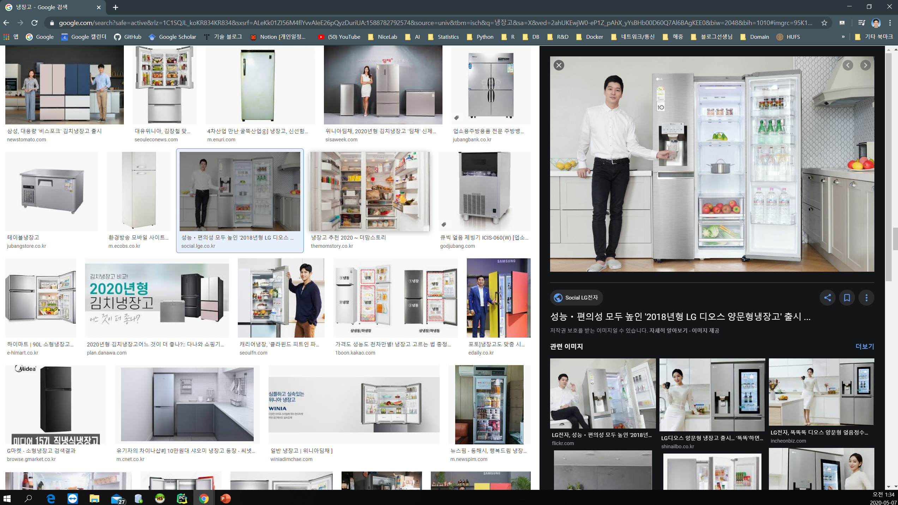
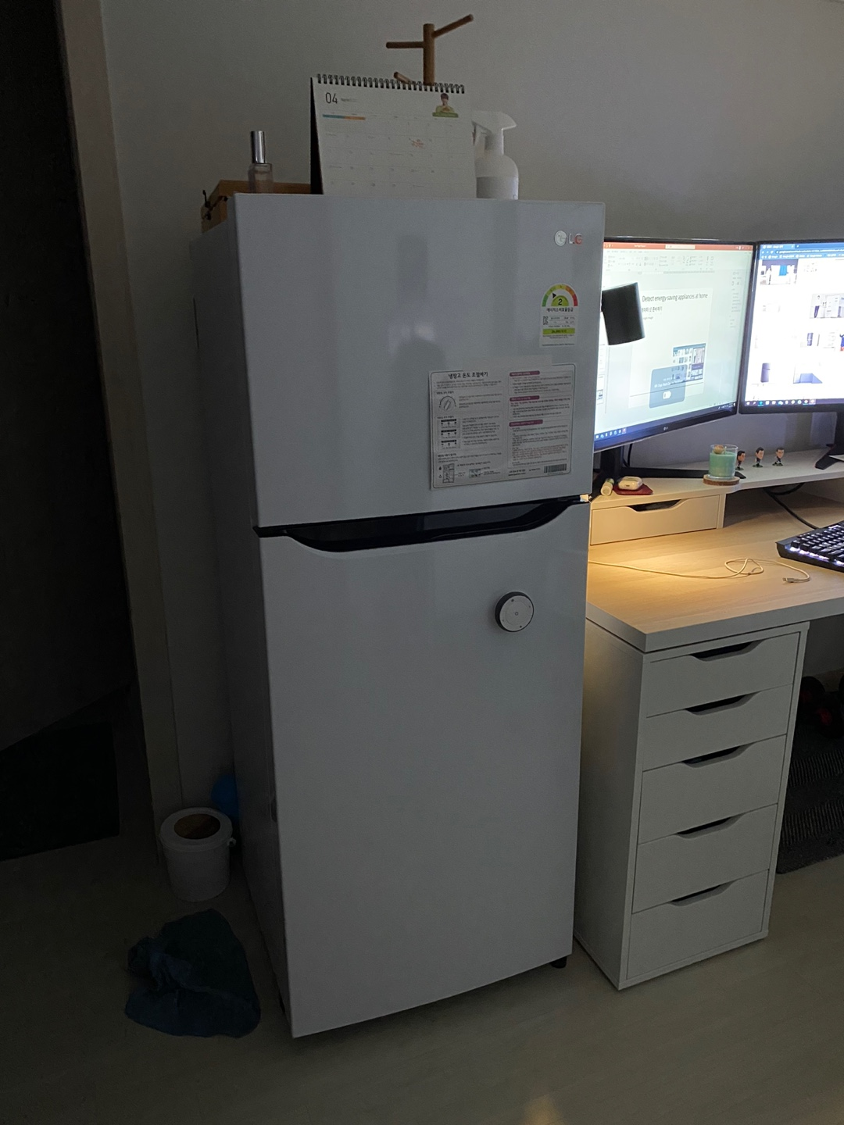
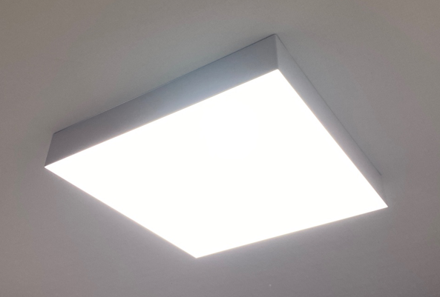
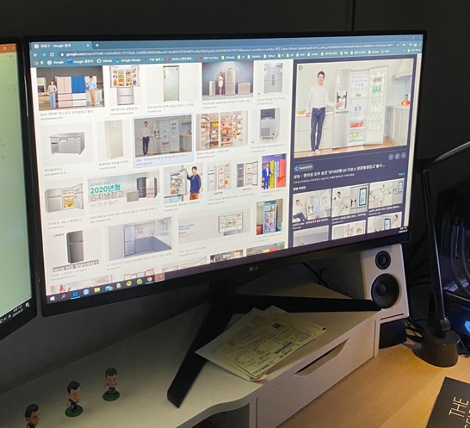
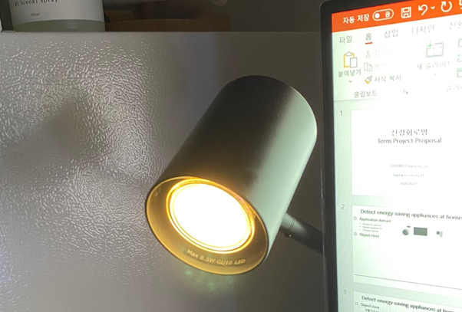
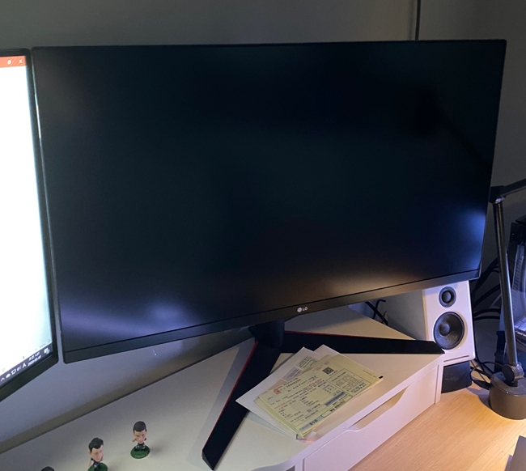
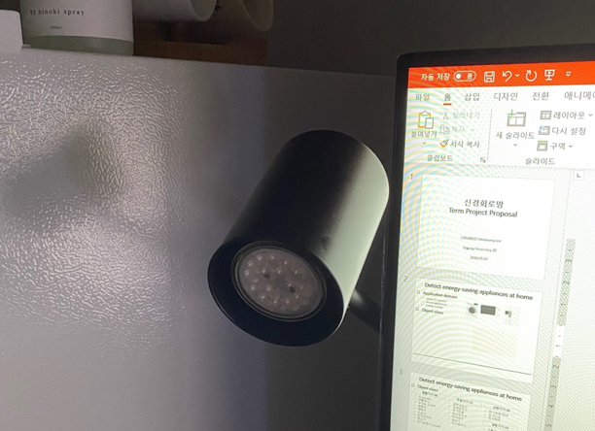
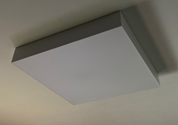
Detect energy-saving appliances at home
데이터 셋 수집 방법
냉장고
My home appliance images
Others home appliance images
Google/Naver Image ( 부득이한 경우)
etc …
Naver Images
모니터 on
냉장고
형광등 on
LED on
모니터 off
형광등 off
LED off
My home appliance images

Slide 5
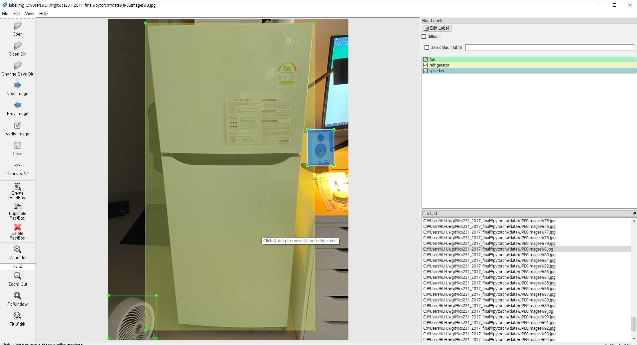
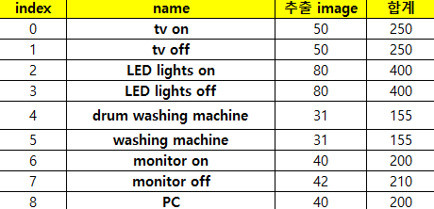

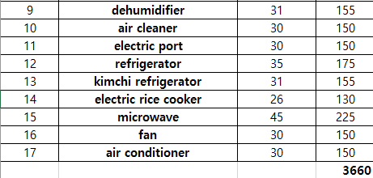
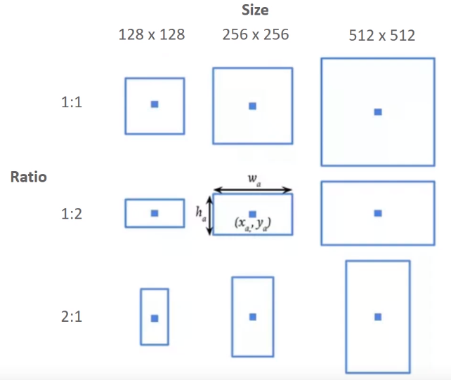
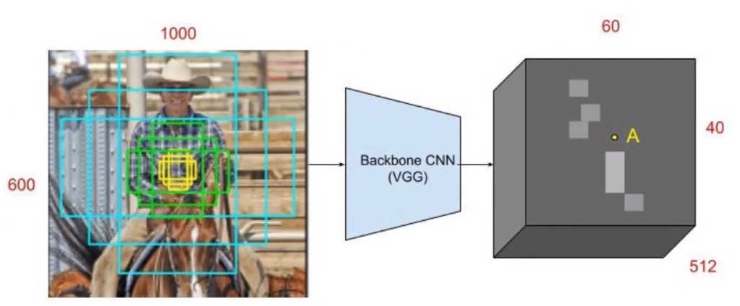
Detect energy-saving appliances at home
[Labelimg (무료 SW)]
데이터 셋
Data Gathering
Faster RCNN의 기본적으로 width : 800, height : 600 의 Image를 사용하기 때문에 수집된 Image들을 적당히 Resize 시킴 (이유 : anchor box 크기 최대 : 512, 512 임)
Labelimg (무료 SW)를 활용하여 Image에 해당하는 annotation (label, bounding box 설정)진행
[Anchor Box 구성]
[Image 와 Feature Map에서 Anchor Box 매핑]
ResNet
data labeling : https://github.com/tzutalin/labelImg
Notes:
다음은 데이터 수집 절차 입니다
앞서 설명드린 방법으로 데이터를 1차적으로 모았으며
수집된 데이터를 Resize 적용하였습니다. (이유는 Fastser RCNN의 Achorbox 크기가 최대 512, 512이므로 이것을 고려하여 기본적으로 width: 800, height: 600으로 resize 하였습니다.)
Resize 이후, 해당 Image의 label 및 boundingbox를 매핑하기 위해, LabelImg라는 무료 SW를 사용했습니다.

Slide 6
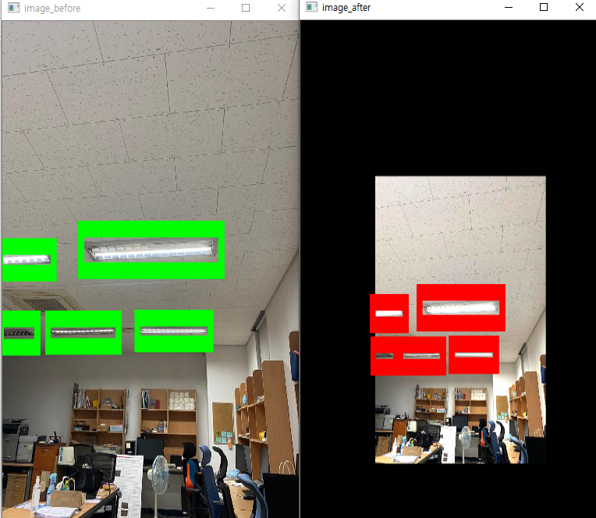
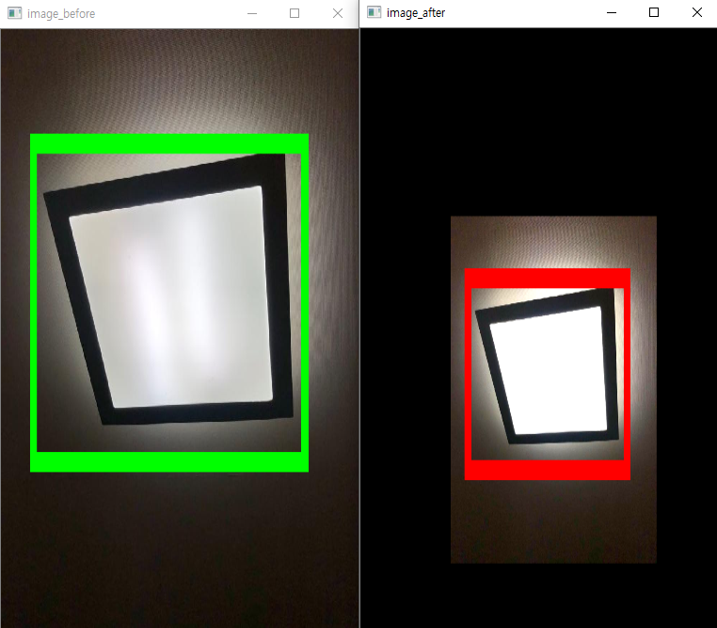
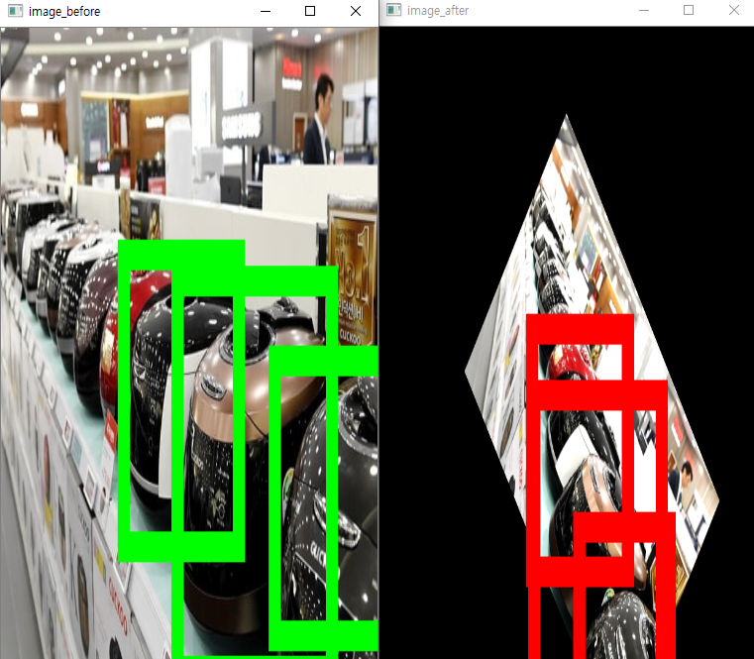
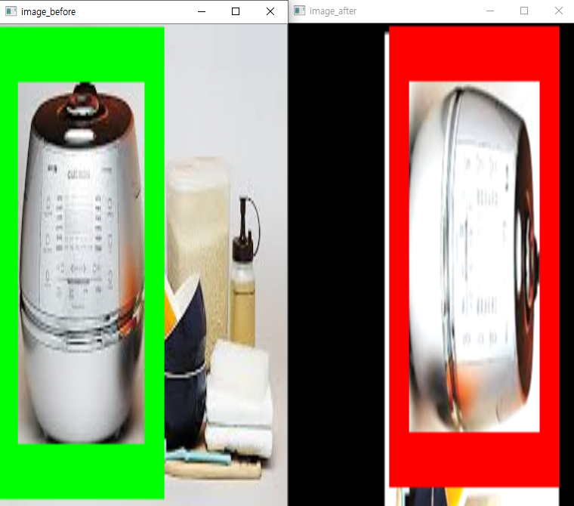
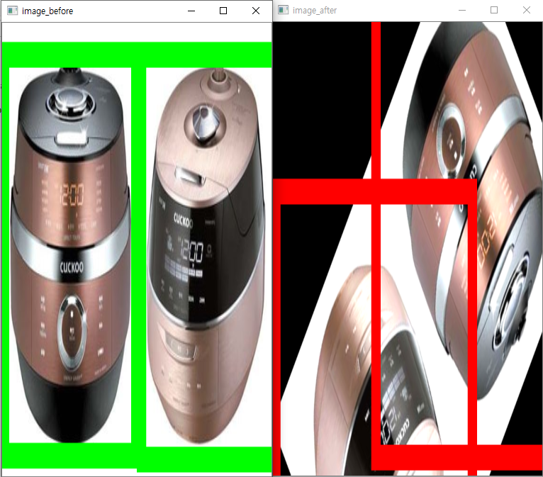
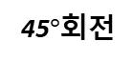
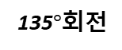
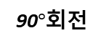
Detect energy-saving appliances at home
Data Gathering
3. image augmentation (rotation 과 함께 bounding box 설정)
비율 축소
45$°$회전
90$°$회전
135$°$회전
data labeling : https://github.com/tzutalin/labelImg
Notes:
3. 라벨링 이후, image의 개수를 증폭시키기 위해 augmentation을 진행하였습니다.
특징은 rotation 및 bounding box를 추가적으로 작업할 필요없이 원본이미지에서 설정해준 값을 고려하여 같이 자동으로 변환되도록 하였습니다.

Slide 7
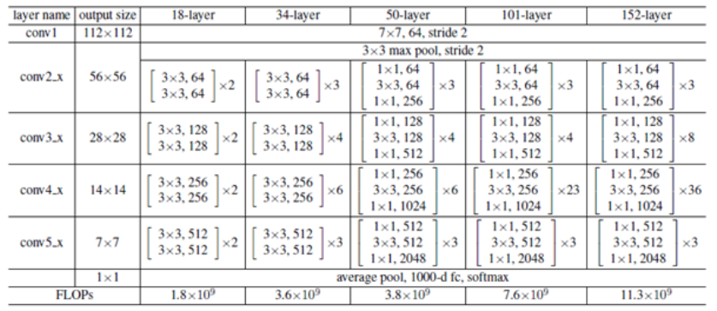
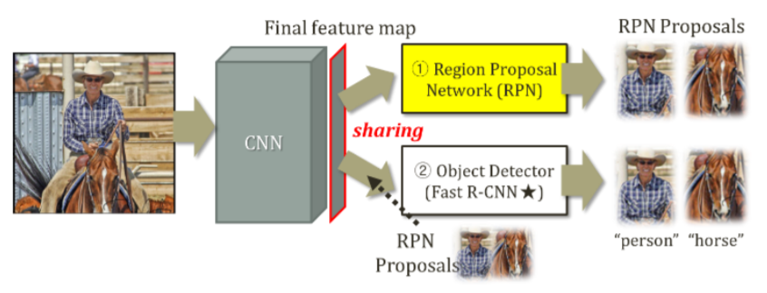

Detect energy-saving appliances at home
사용할 Pre-trained CNN 모델
ResNet (50-layer)을 사용한 Faster R-CNN
GPU 사용 가능
Resnet Architecture
Faster R-CNN
COCO data-set으로 Pre-trained된 50개의 layer로 구성된 ResNet50을 참고하여 이후 fine-tuning !
Framework
(1.5)
Python (3.7)
Notes:
faster-rcnn을 활용해 fine-튜닝을 진행하였습니다. back-bone은 COCO data-set으로 Pre-trained된 50개의 layer로 구성된 ResNet50을 참고하여 이후 fine-tuning을 진행하였습니다.
Torch에서 공개적으로 제공하여 구현에는 큰 어려움이 없었습니다.

Slide 8
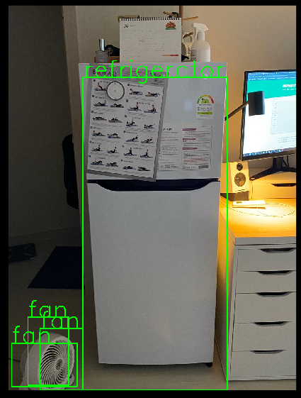
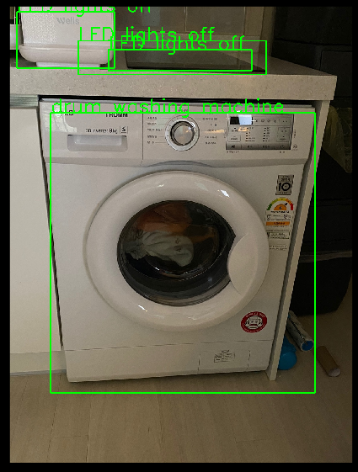
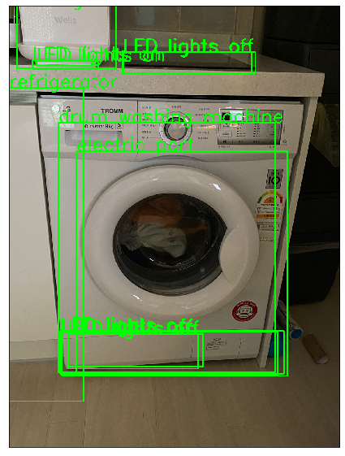
Detect energy-saving appliances at home
output
Model에 class가 많아질수록 bounding box 및 label 예측이 현저히 저하됨

Slide 9
Detect energy-saving appliances at home
한계점
가전 제품 마다 겉모습이 너무 상이함 (e.g. 스탠드 에어컨, 벽걸이 에어컨 등)
학습 데이터를 resize 하면서 비율을 고려하지 못해 image가 왜곡되는 현상 발생
많은 데이터를 학습하는데, 다양한 조건에서의 학습 결과를 확인하지 못함
보완해야할 부분
Data의 양도 중요하지만, 카테고리의 구분을 확실히 하여 bounding box 및 label을 하여 질 좋은 학습 data set을 만들어야 함
분산처리 학습 및 베이지안 최적화를 통해 최적의 hyper-parameter 도출 필요
COCO API의 성능 지표에 따른 모델 성능 지표 출력 필요
Notes:
이상으로 Term Project 발표를 마치도록 하겠습니다. 한 학기 더 깊이 공부할 수 있도록 이끌어 주셔서 감사합니다.

